Slide 1
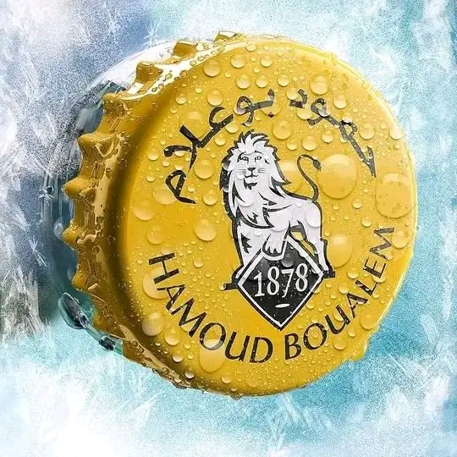
حول: شركة حمود بوعلام
جامعة محمد خيضر بسكرة
بحث في مقياس التسويق الدولي
إعداد الطالبتين:
بهلالــــــــــــــي سـميرة
منــــســـــــــــول ســـلمى
الفوج :02
إشراف الدكتورة:
مناني صبرينة

Slide 2
المجال الاستهلاكي [المشروبات]:

Slide 3
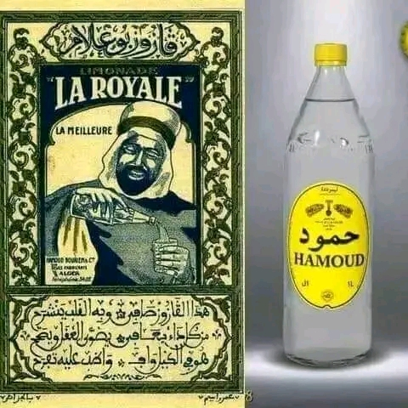
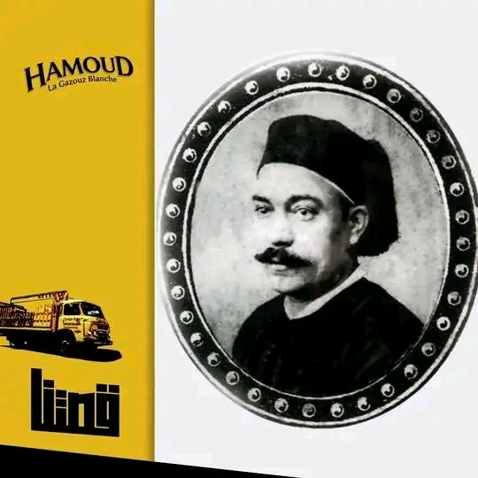
1./ نبذة عن شركة حمود بوعلام
هي شركة خاصة بتصنيع المشروبات الغازية وغير الغازية،وإنتاج المياه المعدنية.
تعتبر أول شركة مشروبات إفريقية جزائرية رائدة.
مقرها الرسمي كان حي بلوزداد بالجزائر العاصمة.
تأسست على يد يوسف حمود 1878.
شركة ناشطة على الصعيدين المحلي والدولي.
الشركة الفائزة بالميدالية الذهبية في المعرض العالمي لتدشين برج إيفل ،على غرار حصدها لعشرات الميداليات بعد ذلك.

Slide 4
العلامة التجارية لشركة حمود بوعلام:

Slide 5
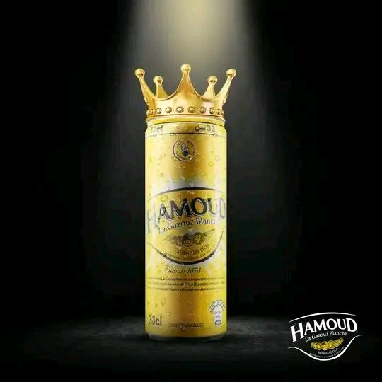
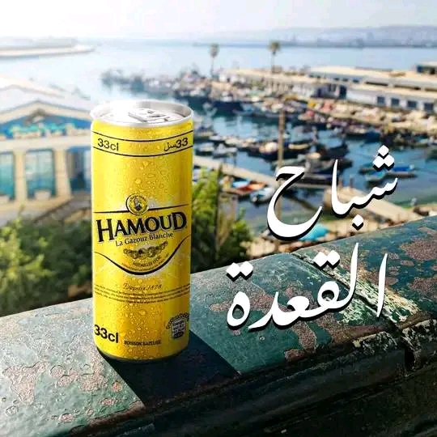
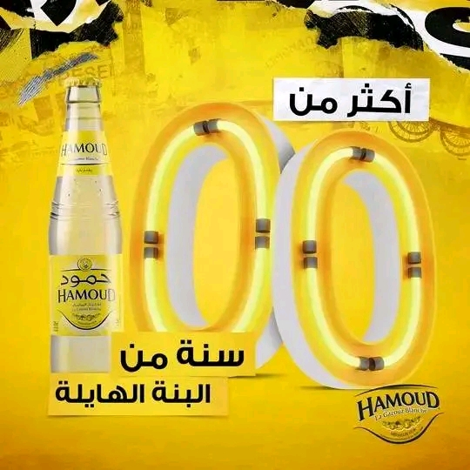
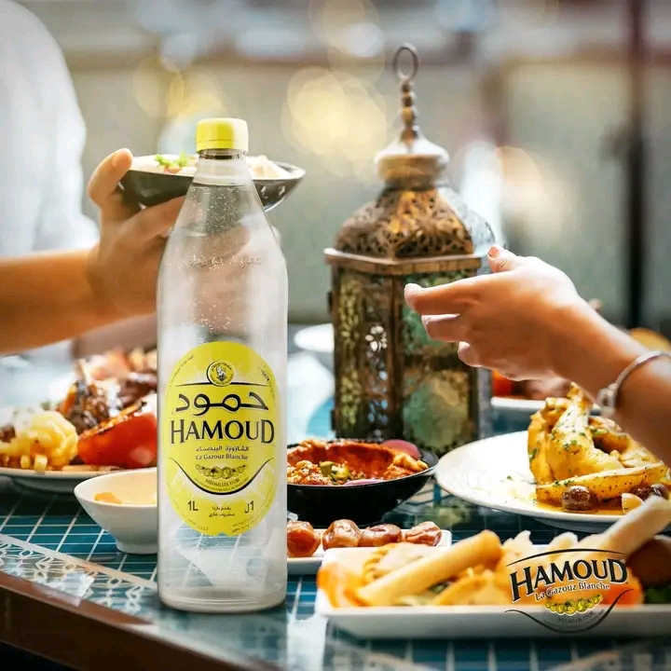

Slide 6
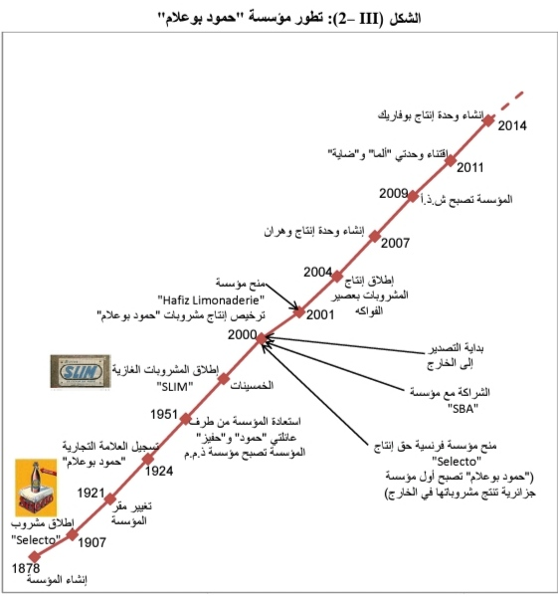
.
من انتاج مشروب غازي ابيض بنكهة الليمون الى اول شركة مشروبات عالميا (الميدالية الذهبية)
.

Slide 7
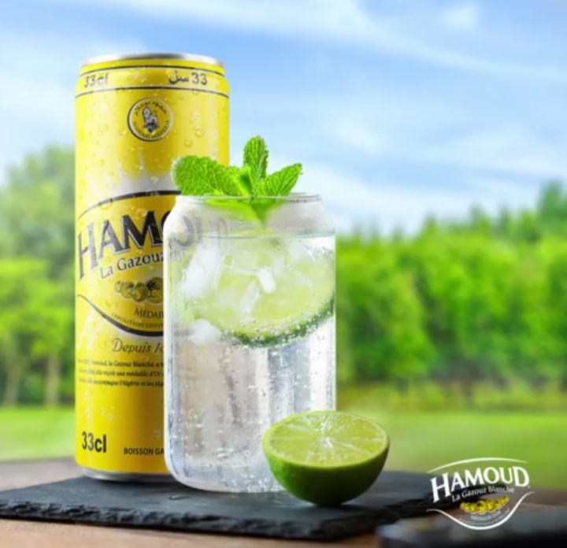
.
2./المزيج التسويقي للشركة:

Slide 8
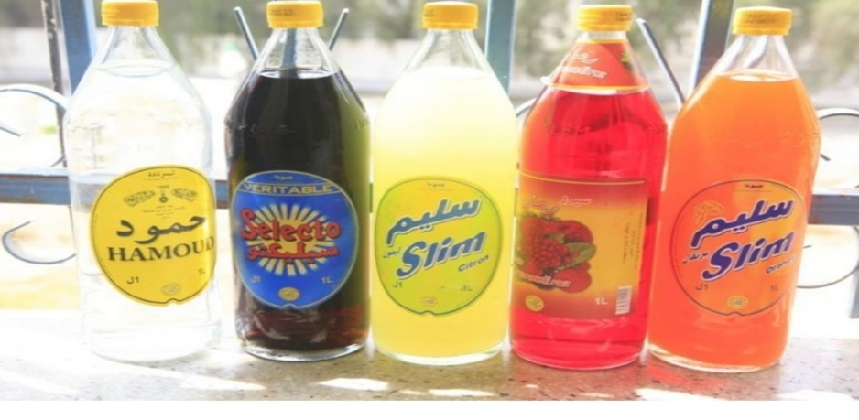
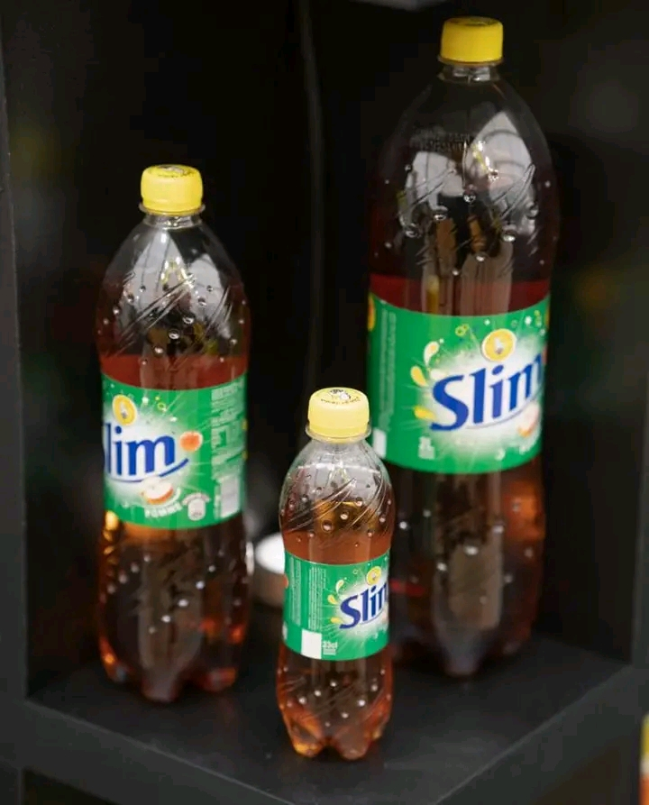
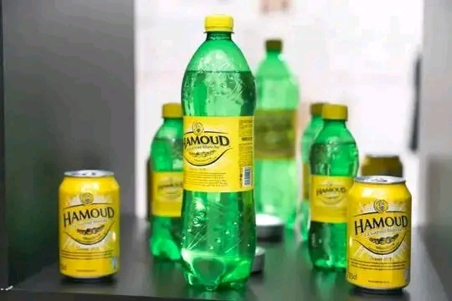
المنتج:
تنويع المنتجات(خطوط إنتاج)
.
تطوير التصاميم و التغليف
منتجات ذات جودة عاليةالدقة
التميز والتفرد و الاسبقية
وسهولة الاستخدام و اسماء سهلة الحفظ و التذكر
منتجات غير مكلفة

Slide 9
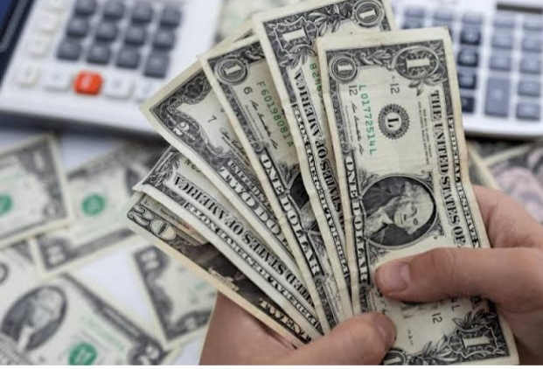
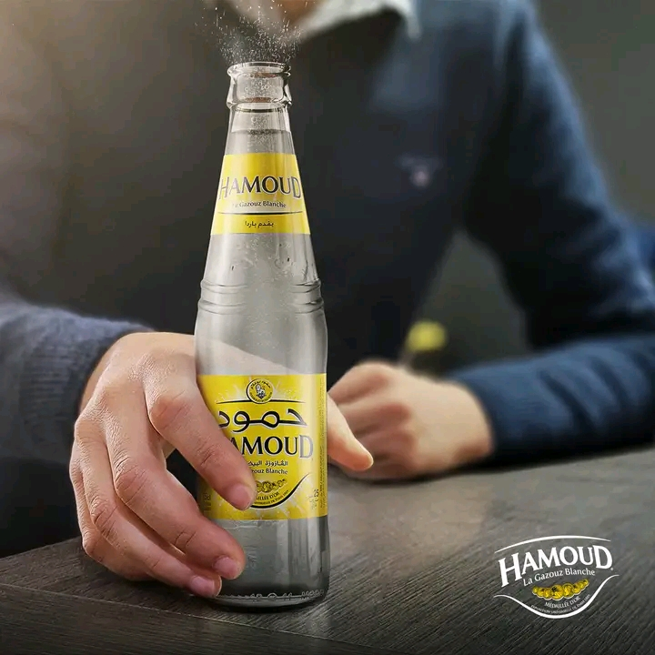
التسعير:
استراتيجية التسعير :تعتمدشركة حمود بوعلام على استراتيجية التغلغل في السوق عن طريق خفض الاسعار مقارنة مع منافسيها داخل وخارج الجزائر :رويبة، نقاوس، كوكاكولا، بيبسي....

Slide 10
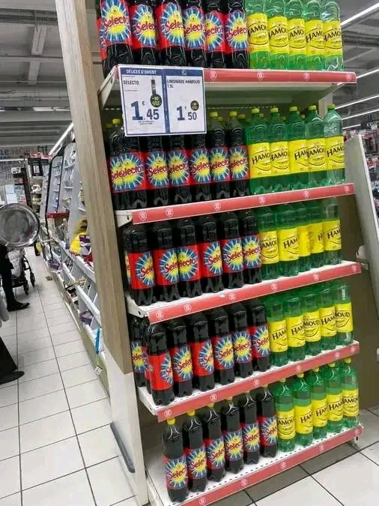
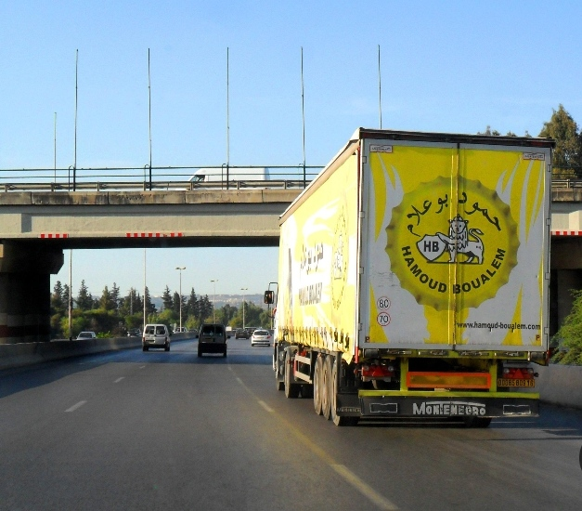
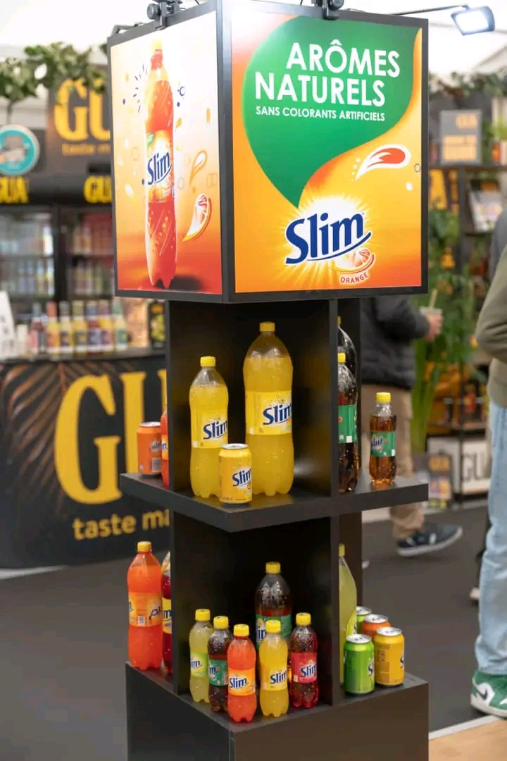
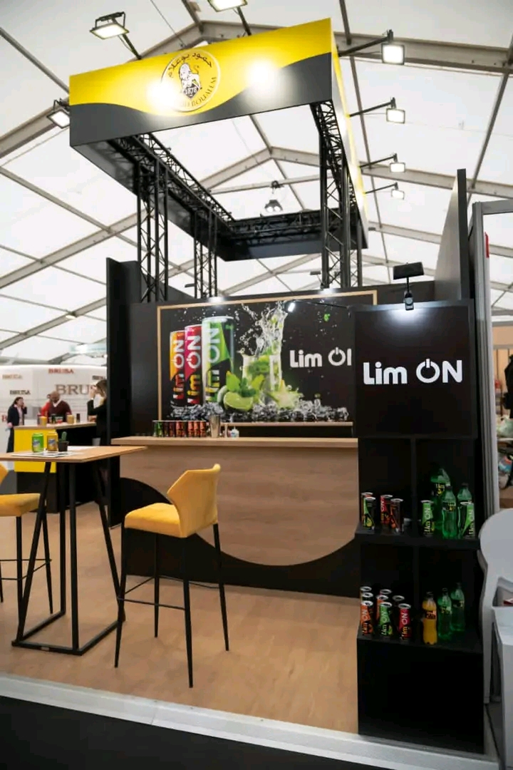
التوزيع:
التوزيع الغير مباشر
البيع بالتجزئة والجملة.
عبر الوسطاء والوكلاء.
قناة توزيع قصيرة.

Slide 11
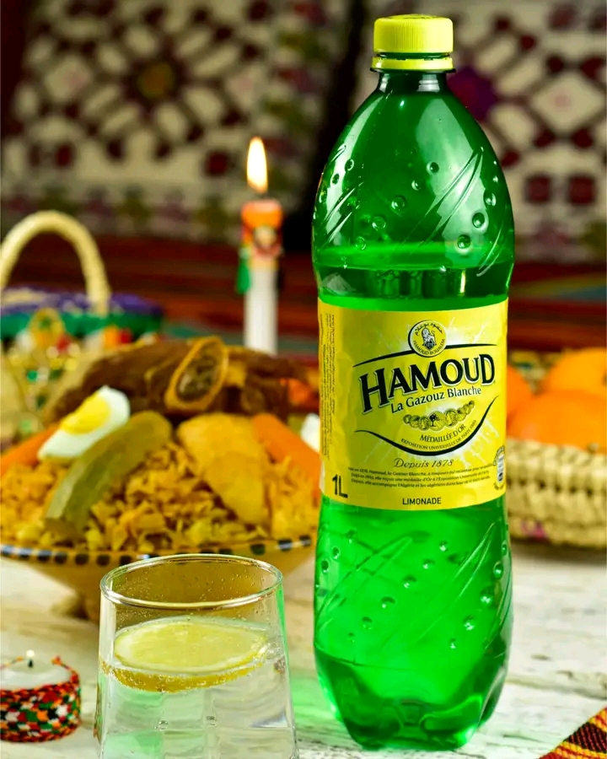
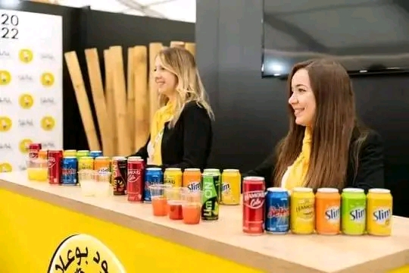
الترويج:
الإعلان والدعاية و الاشهار.
العروض والحملات الترويجية.
رعاية المناسبات الدينية والتقليدية والحداث التارخية والاحتفالات.

Slide 12
Pestel تحليل
البيئة السياسية:السياسة الجزائرية الداعمة والمشجعة على التصدير.
البيئة القانونية:التشريعات الدولية،كثرة الضرائب:الجمركية.
البيئة الاقتصادية:عدم استقرار الأوضاع الاقتصادية،التضخم،التحكم في تكاليف الانتاج.
البيئة الإيكولوجية"البيئية":الدعايات البيئية ومنظمات حماية البيئية.
البيئة الاجتماعية"الثقافية":تأثير اللغة الترويجية،و الدلالة المحلية للإسم،التنوع الثقافي للأسواق الدولية.
البيئة التكنولوجية:التطور الهائل لتقنيات الانتاج والتعبئة.

Slide 13
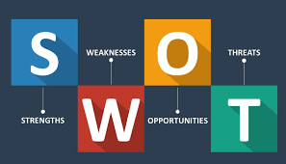
3./ تحليل sowt :
نقاط القوة: سلسلة متعددة المنتجات قوة العلامة التجارية التحكم الكبير في التكاليف | نقاط الضغف: نقص الكفاءات التسويقية محدودية مواد التعبيئة والتغليف انخفاظ القوة التفاوضية للمؤسسة اتجاه الموردين
الفرص: توسيع شبكة التوزيع استهداف فئات أكبر خلق الشراكات | التهديدات: ارتفاع درجة الوعي الصحي التي تهدد قطاع المشروبات الغازية اشتداد المنافسة
.

Slide 14
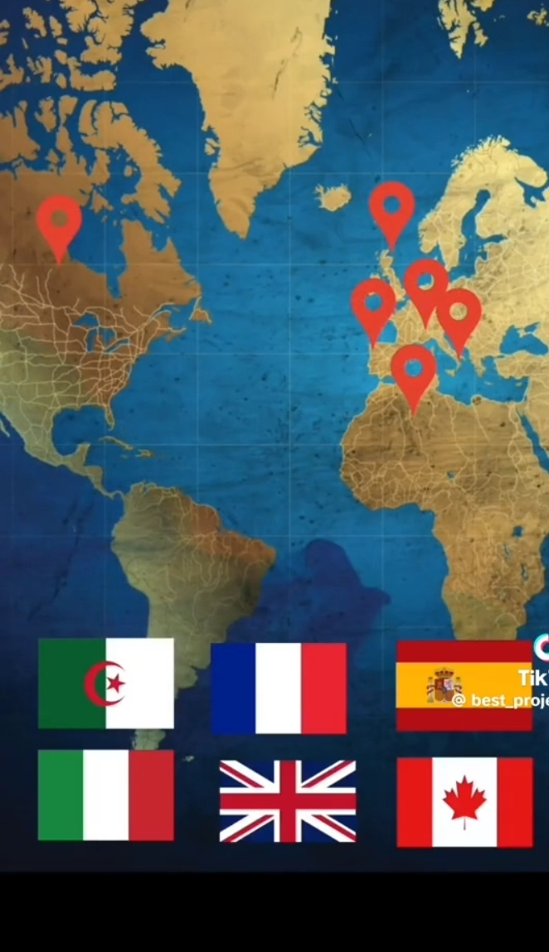
4/. أشكال الدخول للاسواق الدولية لشركة حمود بوعلام:
التحالفات الاستراتيجية:
التصدير:
التعاقدات الدولية:
تبادل الكفاءات الإنتاجية والتكنولوجية والتسويقة بين شركتي حمود بوعلام وسورسبارو.
الترخيص:لشركة سورس ـ بارو الفرنسية بإنتاج مشروب سليكتو.
بدأت سنة 2000 في التصدير للخارج،مثل:إيطاليا،إسبانيا،تونس،مصر،كندا،الو.م.أ،فرنسا...إلخ.
التعاقد الباطني:صناعة مستخلص الليمون لشركة سورسبارو.
التصدير الايجابي.
التصدير غير المباشر
.

Slide 15
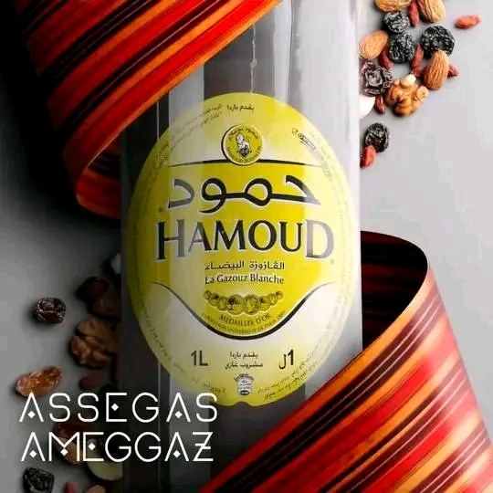
في الختام يمكن القول ان شركة حمود بوعلام استطاعت تنصيب نفسها كأحد أبرز نماذج الانتاج الجزائرية الناجحة محليا ودوليا لجودة ما تقدمه ولفكر الابتكار المستمر الذي تتميز به.

Slide 16
شكراً على حسن الاصغاء و المتابعة

